Slide 1
Отчёт о выполнении лабораторной работы №9
Российский Университет Дружбы Народов
Факультет Физико-Математических и Естественных Наук
Дисциплина: Операционные системы
Студент: Акуленко Максим Андреевич
Группа: НКН-01-20
Москва, 2021г.

Slide 2
Цель Работы
Познакомиться с операционной системой Linux. Получить практические навыки работы с редактором vi, установленным по умолчанию практически во всех дистрибутивах.
Задача
Ознакомиться с теоретическим материалом.
Ознакомиться с редактором vi.
Выполнить упражнения, используя команды vi.
Выполнение Работы
В ходе выполнения лабораторных работ. Я знакомлюсь с теоретическим материалом курса. А также использовал командного человека, чтобы прочитать о vi. Я использовал знания из всего вышеперечисленного, чтобы успешно выполнить свою лабораторную работу

Slide 3
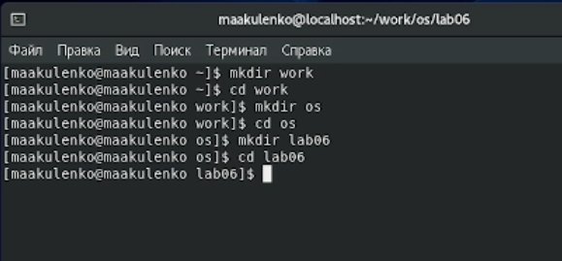

Slide 4
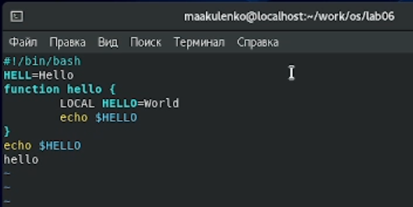

Slide 5
Вывод
Познакомился с операционной системой Linux.А также, я получил практические навыки работы с редактором vi, установленным по умолчанию практически во всех дистрибутивах.

